Slide 1
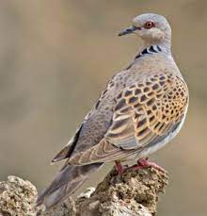
Nome da escola E. B. 1 da Venda do Pinheiro
Concelho Mafra
Nome vulgar Rola-brava
Foto da espécie
Nome científico Streptopelia turtur
Estatuto de conservação Pouco abundante
Alimentação Sementes bravas
Distribuição Geográfica É hoje pouco comum na maior parte do território a sul do Tejo; a norte é mais comum, particularmente no nordeste.
Ameaças/curiosidades É uma ave migradora, que chega geralmente em abril e parte em setembro. É geralmente tímida, sendo avistada sobretudo em voo, mas pode por vezes ser vista pousada em fios.
Foto da espécie

